Slide 1


Akademija SRCA

Slide 2
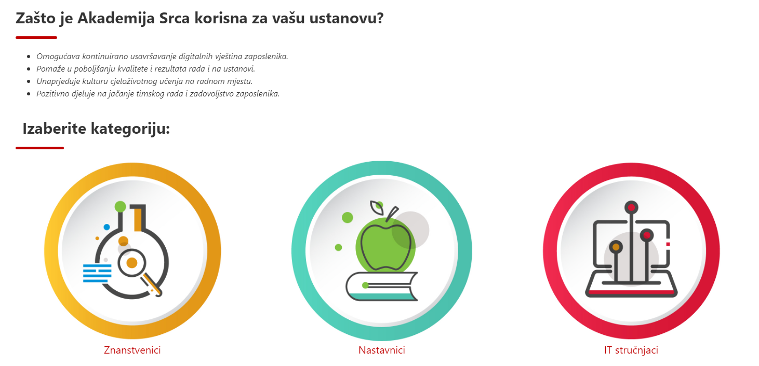
Akademija Srca je nova edukacijska platforma
Omogućava kontinuirano usavršavanje digitalnih vještina zaposlenika
Pomaže u poboljšanju kvalitete i rezultata rada na ustanovi
Unaprjeđuje kulturu cjeloživotnog učenja
Pozitivno djeluje na jačanje timskog rada
KATEGORIJE:
KNJIŽNIČARI

Slide 3
KATEGORIJA

Slide 4
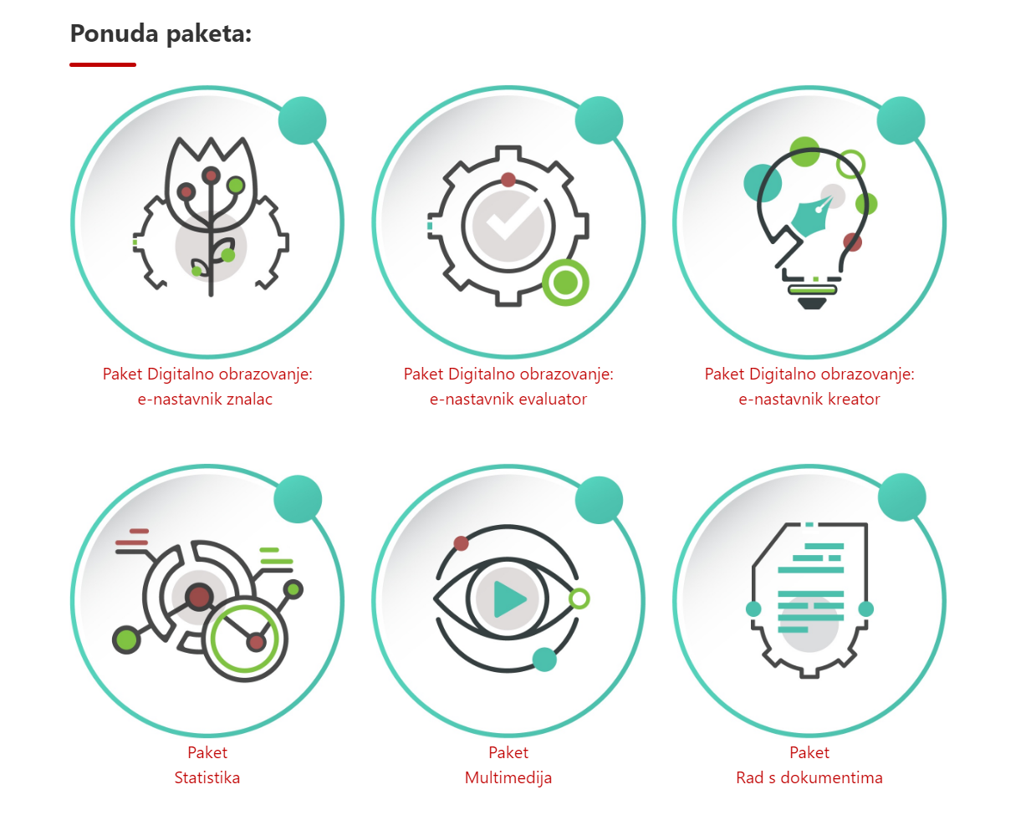

Slide 5
besplatno
Paket Digitalno obrazovanje:
e-nastavnik znalac
Online tečajevi za samostalno učenje
Naziv Trajanje*
Osnove rada u sustavu Merlin (T200) 12
Napredni rad u sustavu Merlin - Administriranje korisnika (T300) 8
Digitalne kompetencije nastavnika u obrazovanju (T400) 6
Implementacija i vrednovanje ishoda učenja u sustavu Moodle (U210) 6
Kako provesti online nastavu uz pomoć webinara (Z200) 10
*Navedeno trajanje iskazano je u školskim satima (45 minuta).

Slide 6
besplatno
Paket Digitalno obrazovanje:
e-nastavnik evaluator
Online tečajevi za samostalno učenje
Naziv Trajanje*
Vrednovanje studentskih postignuća u online okruženju (U100) 12
Implementacija i vrednovanje ishoda učenja u sustavu Moodle (U210) 6
Napredni rad u sustavu Merlin - Pitanja i testovi (U110) 12
Kako ocjenjivati pomoću rubrika? (U120) 6
Napredni rad u sustavu Merlin - Ocjenjivanje (U130) 14
Primjena digitalnih znački u obrazovnim aktivnostima (V400) (opcionalno) 6
*Navedeno trajanje iskazano je u školskim satima (45 minuta).

Slide 7
besplatno
Paket Digitalno obrazovanje:
e-nastavnik kreator
Naziv Trajanje*
Radionica uz vodstvo predavača (uživo na Srcu ili online)
ABC radionica dizajna nastave (V100) 3-5**
Online tečajevi za samostalno učenje
Osnove rada u sustavu Merlin (T200) 12
Izrada i implementacija multimedijalnog sadržaja u e-kolegijima (V310) 12
Izrada i implementacija interaktivnog sadržaja H5P u sustav Moodle (V320) 12
Uporaba Creative Commons licenci na obrazovnim sadržajima (V500) 2
*Navedeno trajanje iskazano je u školskim satima (45 minuta).
**Trajanje ovisno o načinu održavanja (uživo ili online)

Slide 8
plaća se
158,40 €
po osobi
Paket Statistika
Naziv Trajanje*
Tečajevi uz vodstvo predavača (uživo na Srcu ili online)
Proračunske tablice - napredna razina (Excel2021)(E440) 16
Proračunske tablice - ekspertna razina (Excel 2021)(E470) 16
Upoznavanje sa sintaksom jezika R i njegova primjena u osnovnoj statističkoj i grafičkoj analizi podataka (S721) 20
Priprema podataka u R-u (S771) 12
Online tečajevi za samostalno učenje
Zašto učiti R? (S101) 5
Analiza podataka u istraživačkim projektima (S200) 12
*Navedeno trajanje iskazano je u školskim satima (45 minuta).

Slide 9
plaća se
54,90 €
po osobi
Paket Multimedija
Tečajevi i radionica uz vodstvo predavača (uživo na Srcu ili online)
Naziv Trajanje*
Osnove rada s alatima za grafički dizajn (Inkscape, GIMP) (M100) 16
Osnove rada s alatima za snimanje i obradu video sadržaja
(OBS Studio, Shotcut) (M200) 12
Audacity ili kako snimiti i obraditi zvuk u vlastitoj produkciji (R500) 5
*Navedeno trajanje iskazano je u školskim satima (45 minuta).

Slide 10
besplatno
Paket Rad s dokumentima
Naziv Trajanje*
Radionice uz vodstvo predavača (uživo na Srcu ili online)
Wordionica ili kako oblikovati seminarski rad (Word 2016) (R101) 5
Exceliranje ili kako izraditi tablice, grafikone i formule (Excel 2021) (R202) 5
PowerPointiranje ili kako izraditi moćne prezentacije (PowerPoint 2016) (R301) 5
Online tečajevi za samostalno učenje
Osnove LaTeX-a (Overleaf) (A100) 8
Osnove rada s alatima za upravljanje referencama (D502) 5
Uporaba Creative Commons licenci na obrazovnim sadržajima (V500) 2
Autorstvo, plagiranje i citiranje: što, kako, zašto? (Z300) 2
*Navedeno trajanje iskazano je u školskim satima (45 minuta).

Slide 11
KATEGORIJA

Slide 12
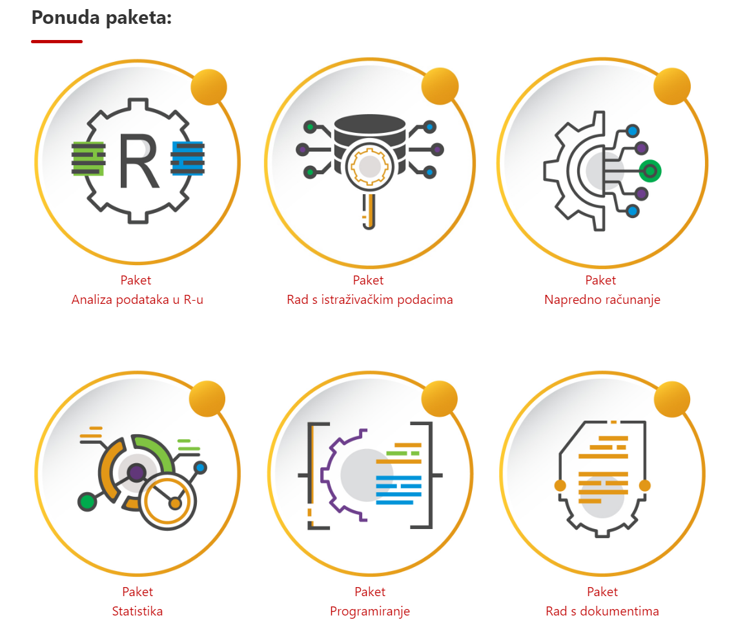

Slide 13
plaća se
96,60 €
po osobi
Paket Analiza podataka u R-u
Naziv Trajanje*
Tečajevi uz vodstvo predavača (uživo na Srcu ili online)
Upoznavanje sa sintaksom jezika R i njegova primjena u osnovnoj statističkoj i grafičkoj analizi podataka (S721) 20
Priprema podataka u R-u (S771) 12
Online tečajevi za samostalno učenje
Zašto učiti R? (S101) 5
Analiza podataka u istraživačkim projektima (S200) 12
*Navedeno trajanje iskazano je u školskim satima (45 minuta).

Slide 14
besplatno
Paket Rad s istraživačkim podacima
Online tečajevi za samostalno učenje
Naziv Trajanje*
Osnove rada s alatima za upravljanje referencama (D502) 5
Upravljanje istraživačkim podacima (P200) 8
Dokumentacija i anonimizacija istraživačkih podataka (P250) 6
Otvorena znanost i licenciranje rezultata znanstvenih istraživanja (P300) 4
Analiza podataka u istraživačkim projektima (S200) 12
Autorstvo, plagiranje i citiranje: što, kako, zašto? (Z300) 2
*Navedeno trajanje iskazano je u školskim satima (45 minuta).

Slide 15
besplatno
Paket Napredno računanje
Naziv Trajanje*
Tečajevi uz vodstvo predavača (uživo na Srcu ili online)
Pristup i korištenje resursa Supek i Vrančić (R810) 11
Korištenje kontejnera na resursima za napredno računanje (R820) 6
Aplikacija za strojno učenje na resursu Supek (R830) 6
Uvod u korištenje platforme Galaxy (R850) 6
Online tečaj za samostalno učenje
Linux za korisnike usluge Napredno računanje (P110) 5
*Navedeno trajanje iskazano je u školskim satima (45 minuta).

Slide 16
plaća se
158,40 €
po osobi
Paket Statistika
Naziv Trajanje*
Tečajevi uz vodstvo predavača (uživo na Srcu ili online)
Proračunske tablice - napredna razina (Excel2021)(E440) 16
Proračunske tablice - ekspertna razina (Excel 2021)(E470) 16
Upoznavanje sa sintaksom jezika R i njegova primjena u osnovnoj statističkoj i grafičkoj analizi podataka (S721) 20
Priprema podataka u R-u (S771) 12
Online tečajevi za samostalno učenje
Zašto učiti R? (S101) 5
Analiza podataka u istraživačkim projektima (S200) 12
*Navedeno trajanje iskazano je u školskim satima (45 minuta).

Slide 17
plaća se
135,00 €
po osobi
Paket Programiranje
Tečajevi uz vodstvo predavača (uživo na Srcu ili online)
Naziv Trajanje*
Osnove programiranja (Python)(D450) 16
Programiranje u Pythonu (D460) 16
Uvod u SQL (D301) 20
Osnove projektiranja baza podataka (D310) 20
*Navedeno trajanje iskazano je u školskim satima (45 minuta).

Slide 18
besplatno
Paket Rad s dokumentima
Naziv Trajanje*
Radionice uz vodstvo predavača (uživo na Srcu ili online)
Wordionica ili kako oblikovati seminarski rad (Word 2016) (R101) 5
Exceliranje ili kako izraditi tablice, grafikone i formule (Excel 2021) (R202) 5
PowerPointiranje ili kako izraditi moćne prezentacije (PowerPoint 2016) (R301) 5
Online tečajevi za samostalno učenje
Osnove LaTeX-a (Overleaf) (A100) 8
Osnove rada s alatima za upravljanje referencama (D502) 5
Uporaba Creative Commons licenci na obrazovnim sadržajima (V500) 2
Autorstvo, plagiranje i citiranje: što, kako, zašto? (Z300) 2
*Navedeno trajanje iskazano je u školskim satima (45 minuta).

Slide 19
KATEGORIJA

Slide 20
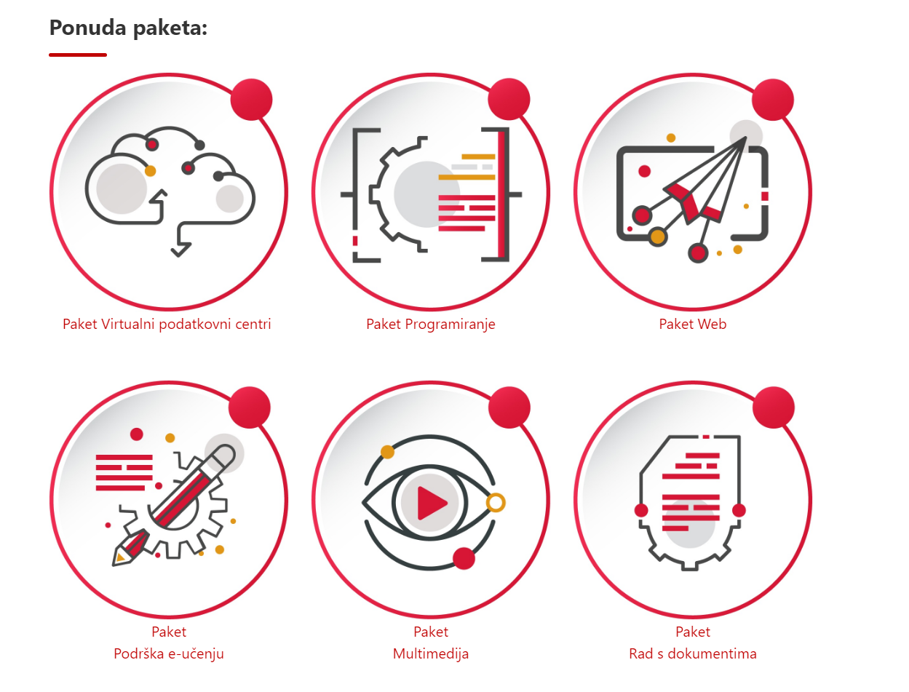

Slide 21
plaća se
334,80 €
po osobi
Paket Virtualni podatkovni centri
Naziv Trajanje*
Tečajevi uz vodstvo predavača (uživo na Srcu ili online)
Pregled infrastrukture i osnove korištenja usluge VDC - Virtualni podatkovni centri (R900) 3
Osnove administracije operacijskog sustava 1 (Linux) (L101) 20
Osnove administracije operacijskog sustava 2 (Linux) (L102) 20
Napredna administracija operacijskog sustava na poslužitelju
(Debian) (L201) 20
Uspostava i prilagodba mrežnih servisa (Debian) (L202) 20
*Navedeno trajanje iskazano je u školskim satima (45 minuta).

Slide 22
plaća se
135,00 €
po osobi
Paket Programiranje
Tečajevi uz vodstvo predavača (uživo na Srcu ili online)
Naziv Trajanje*
Osnove programiranja (Python)(D450) 16
Programiranje u Pythonu (D460) 16
Uvod u SQL (D301) 20
Osnove projektiranja baza podataka (D310) 20
*Navedeno trajanje iskazano je u školskim satima (45 minuta).

Slide 23
plaća se
103,50 €
po osobi
Paket Web
Naziv Trajanje*
Tečajevi uz vodstvo predavača (uživo na Srcu ili online)
Uvod u HTML (C201) 12
Uvod u CSS (C220) 12
Osnove JavaScripta (C502) 12
Osnove rada u WordPressu (C702) 16
*Navedeno trajanje iskazano je u školskim satima (45 minuta).

Slide 24
besplatno
Paket Podrška e-učenju
Online tečajevi za samostalno učenje
Naziv Trajanje*
Osnove rada u ISVU-u (A605) 2
Osnove rada u sustavu Merlin (T200) 12
Napredni rad u sustavu Merlin - Administriranje korisnika (T300) 8
Implementacija kompetencijskog okvira kroz sustav Moodle (U200) 6
Kako provesti online nastavu uz pomoć webinara (Z200) 10
*Navedeno trajanje iskazano je u školskim satima (45 minuta).

Slide 25
plaća se
54,90 €
po osobi
Paket Multimedija
Tečajevi i radionica uz vodstvo predavača (uživo na Srcu ili online)
Naziv Trajanje*
Osnove rada s alatima za grafički dizajn (Inkscape, GIMP) (M100) 16
Osnove rada s alatima za snimanje i obradu video sadržaja
(OBS Studio, Shotcut) (M200) 12
Audacity ili kako snimiti i obraditi zvuk u vlastitoj produkciji (R500) 5
*Navedeno trajanje iskazano je u školskim satima (45 minuta).

Slide 26
besplatno
Paket Rad s dokumentima
Naziv Trajanje*
Radionice uz vodstvo predavača (uživo na Srcu ili online)
Wordionica ili kako oblikovati seminarski rad (Word 2016) (R101) 5
Exceliranje ili kako izraditi tablice, grafikone i formule (Excel 2021) (R202) 5
PowerPointiranje ili kako izraditi moćne prezentacije (PowerPoint 2016) (R301) 5
Online tečaj za samostalno učenje
Osnove LaTeX-a (Overleaf) (A100) 8
*Navedeno trajanje iskazano je u školskim satima (45 minuta).

Slide 27
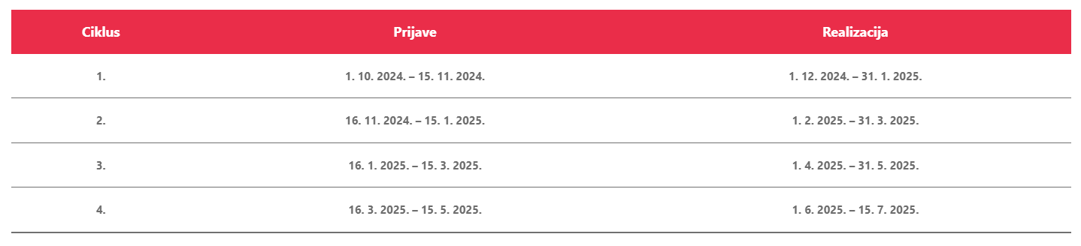
Minimalan broj polaznika paketa (u timu) je 5, a tim mogu činiti nastavnici, suradnici, administrativno osoblje. Prijave za ustanovu ispunjava Marko Poletto, dr. med. vet.
Zainteresirane molim da se jave najkasnije pet dana prije kraja termina za prijavu – idući ciklus (10. siječanj 2025.)
Tim prijavljen za prvi ciklus:
Jasna Aladrović
Lucija Devčić
Gordana Gregurić Gračner
Jovana Ivanić
Snježana Kužir
Lana Pađen
Marko Poletto

Slide 28

Hvala na pažnji
pmarko@vef.unizg.hr
Ured za e-učenje
https://www.vef.unizg.hr/ured-za-e-ucenje

